Slide 1
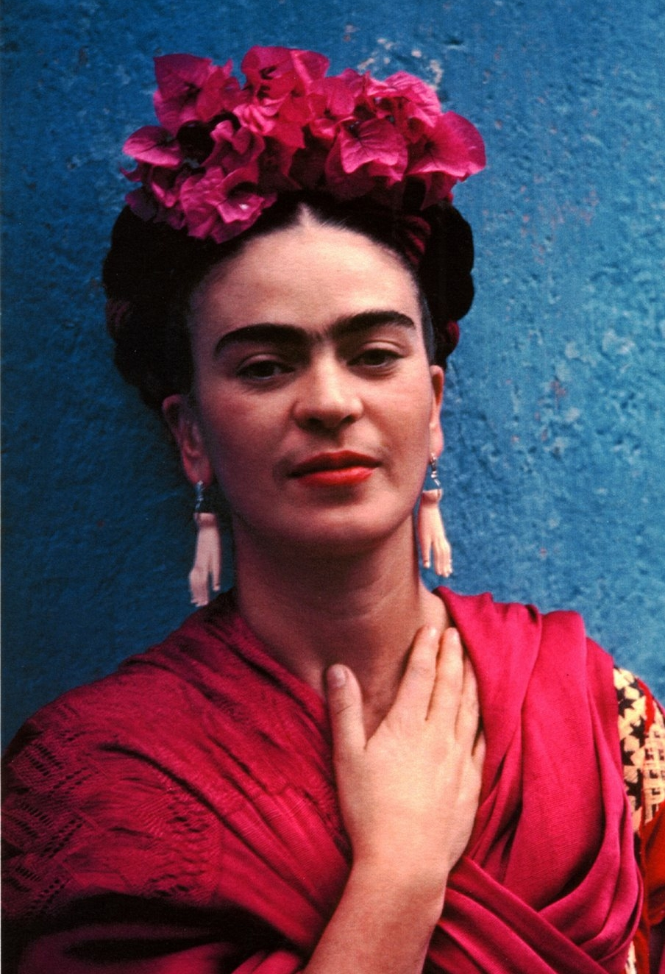
Frida kahlo
- Una mujer extraordinaria

Slide 2
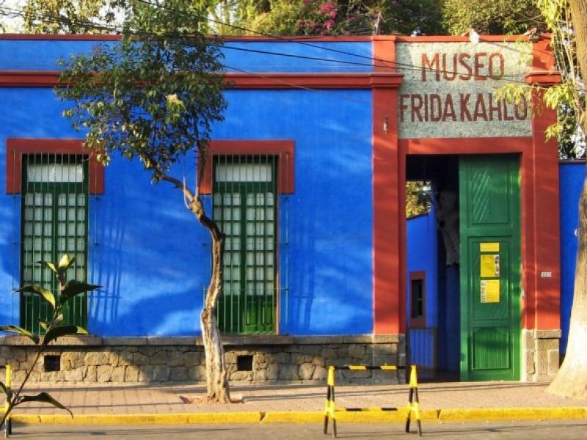
La vida de Frida
Nació en 1907.
Vivía en Coyoacán en La Ciudad de México con su familia
Su nombre es alemán y significa ”paz”
Murió en 1954 – sólo tenía 46 años
Es conocida por su arte y su aspecto físico
Hoy su casa ”La casa azul” funciona como museo para turistas de todo el mundo

Slide 3
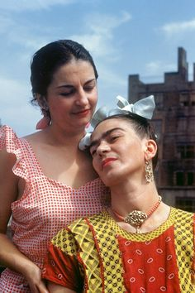
La familia de frida
Frida tenía tres hermanas. Cristina era la favorita de Frida.
Su padre era de Alemania y Hungría. Se llamaba Guillermo Kahlo. Trabajaba como fotógrafo.
Su madre era de México y España. Se llamaba Matilde Calderón.

Slide 4
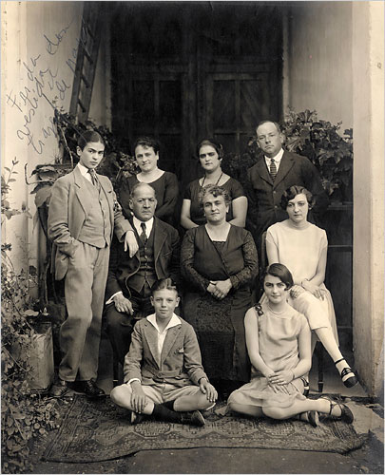
Una foto de la familia
¿Puedes encontrar a Frida en esta foto?
¡Era una joven rebelde!

Slide 5
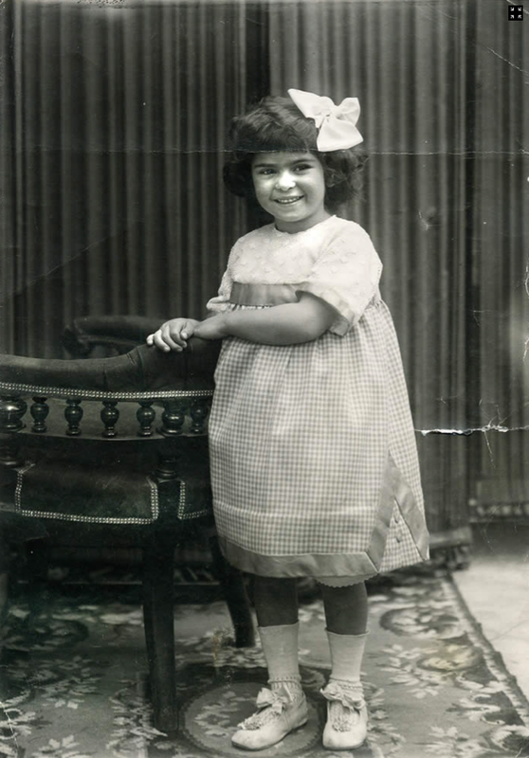
La infancia de Frida
De niña Frida sufría la polio y tenía que guardar cama.
Pintaba lo que veía por la ventana.
También tenía un espejo en el techo – pintaba a sí misma.
Era una niña solitaria.

Slide 6
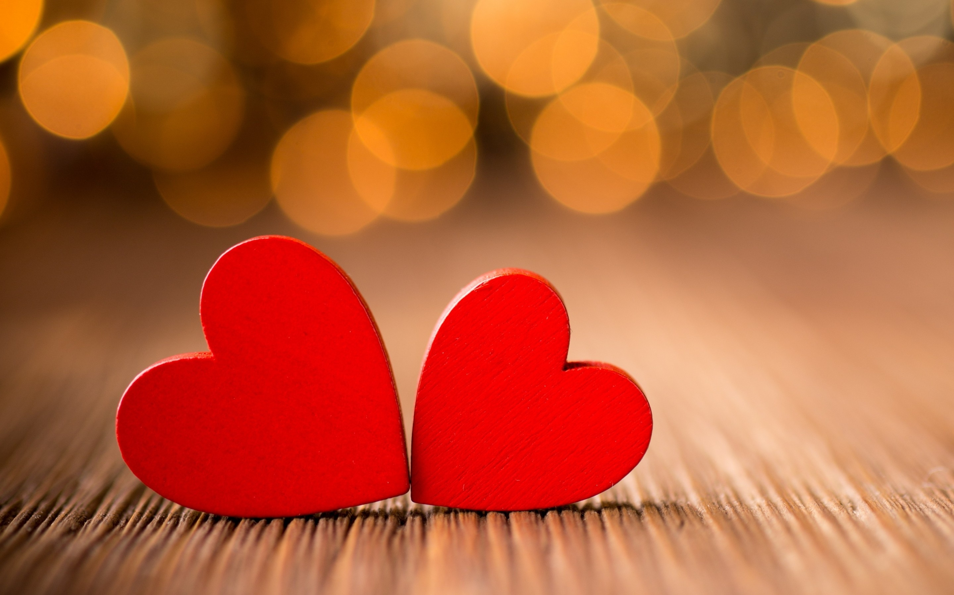
La juventud de Frida
A los quince años Frida entra en la Escuela Preparatoria en La Ciudad de México.
Tiene un novio, Alejandro.
Pero se interesa más por un pintor famoso en la escuela, Diego Rivera.

Slide 7
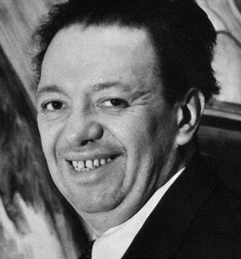
Diego rivera
Diego Rivera nació en 1886 y murió en 1957.
Tenía 21 años más que Frida.
Cuando los dos se encontraron en la escuela, Diego era un pintor famoso.
Diego pintaba murales – cuadros grandes en paredes.
¡También era un mujeriego!
¿Os gusta?

Slide 8
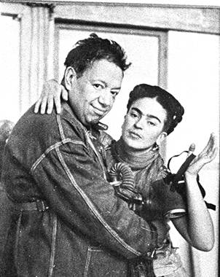
Frida y Diego
Frida y Diego se casan, se divorcian… y vuelven a casarse ☺
Diego tiene relaciones con muchas mujeres – también la hermana de Frida.
Es un matrimonio turbulente.
La madre de Frida los llama ”la paloma y el elefante”.

Slide 9
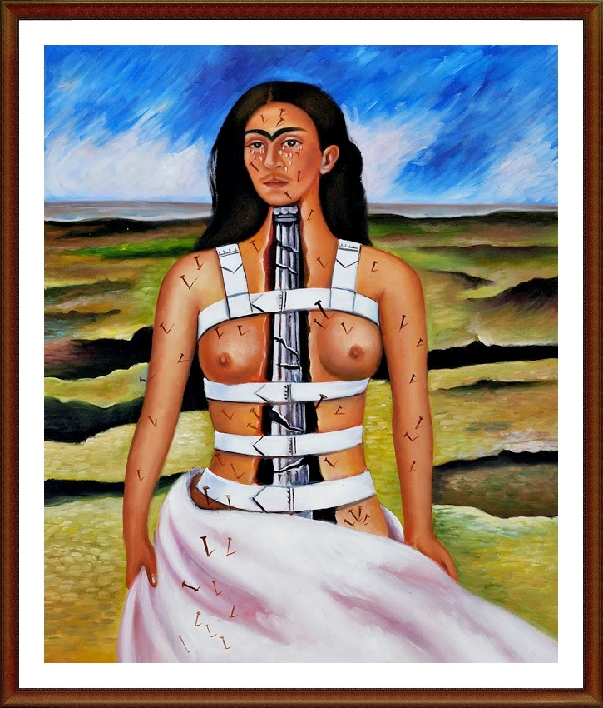
Las tragedias de frida
De niña Frida tiene polio.
A los 18 años Frida sufre un accidente de autobús y tiene que pasar una larga temporada en el hospital.
En el resto de su vida tiene un dolor constante en la columna vertebral.
Una consecuencia del accidente es que sufre muchos abortos.
Nunca conseguía tener hijos.

Slide 10
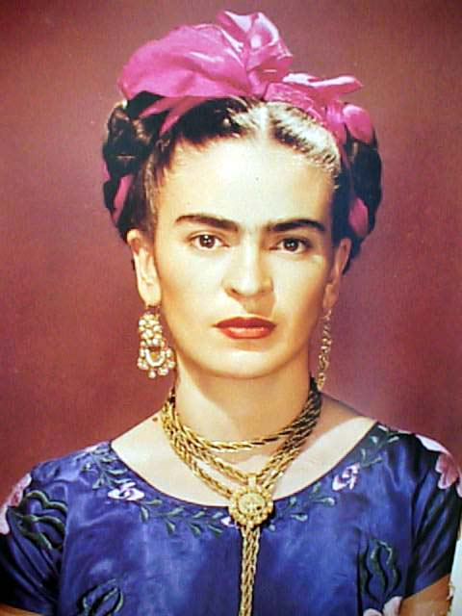
El arte de frida
Frida era una pintora surrealista.
Pinta muchos autorretratos – cuadros de sí misma.
En su arte hay rasgos de tanto la cultura europea como la cultura indígena de México.
La ropa y el pelo de Frida también forman parte de su arte:
Lleva vestidos enormes en muchos colores – típicos para la cultura indígena.
Lleva muchos adornos y flores en el pelo.

Slide 11
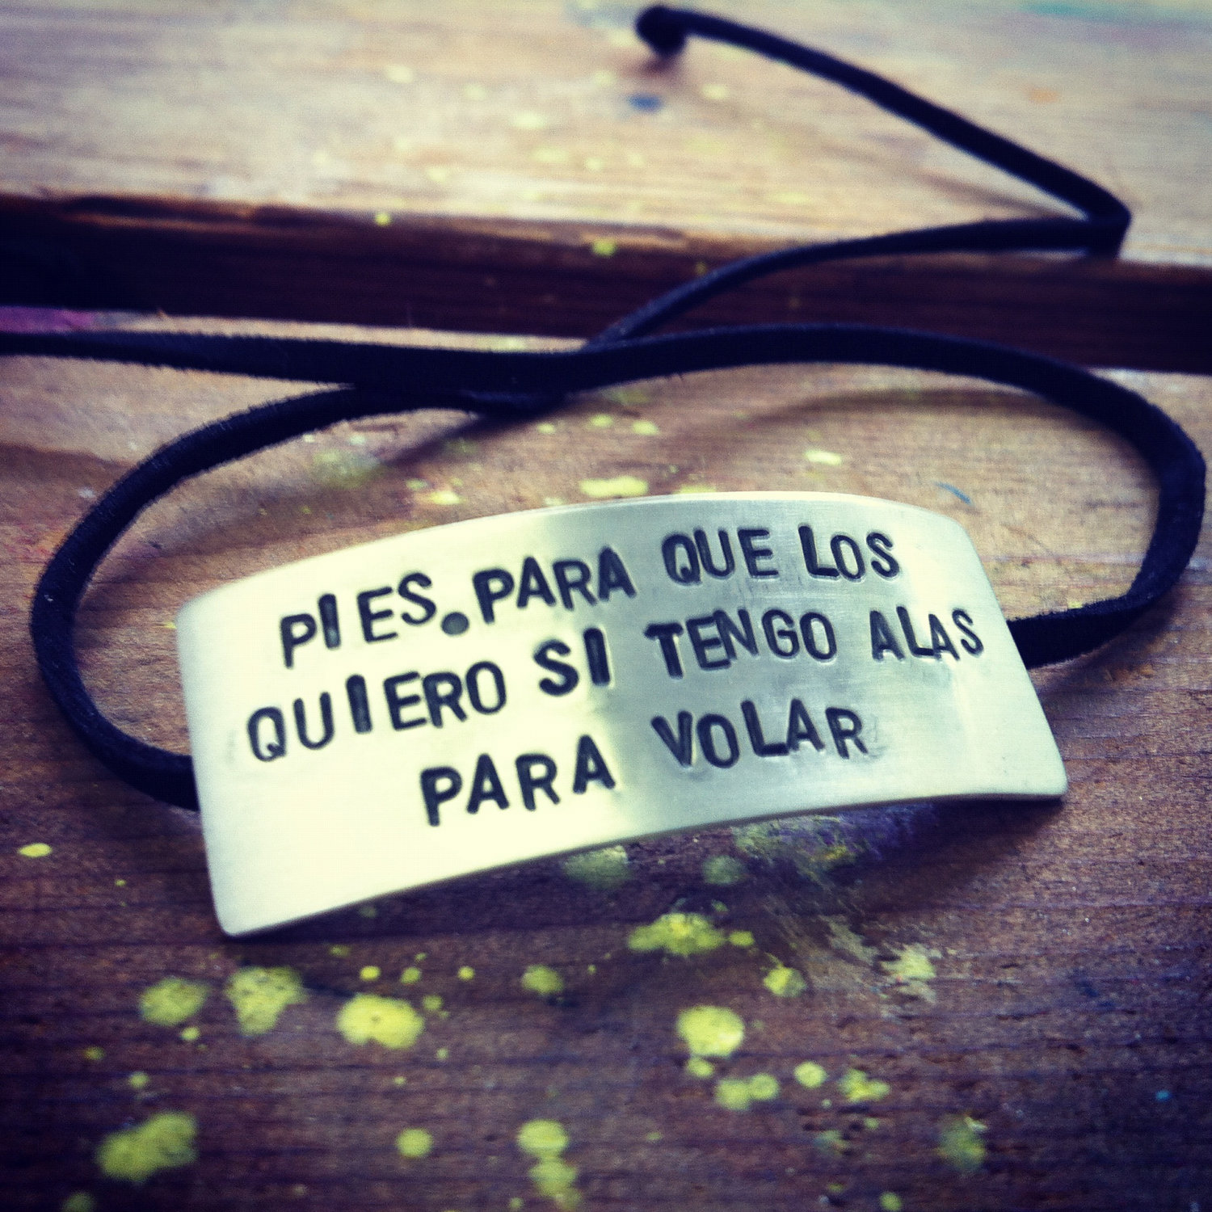
La cita más famosa de frida
¿Qué significa la cita?
Pie: Fod
Ala: Vinge
Volar: Flyve

